Slide 1
Погодні умови
Перейдіть за посиланням та перегляньте урок
https://youtu.be/DEAey5Gac6s

Slide 2
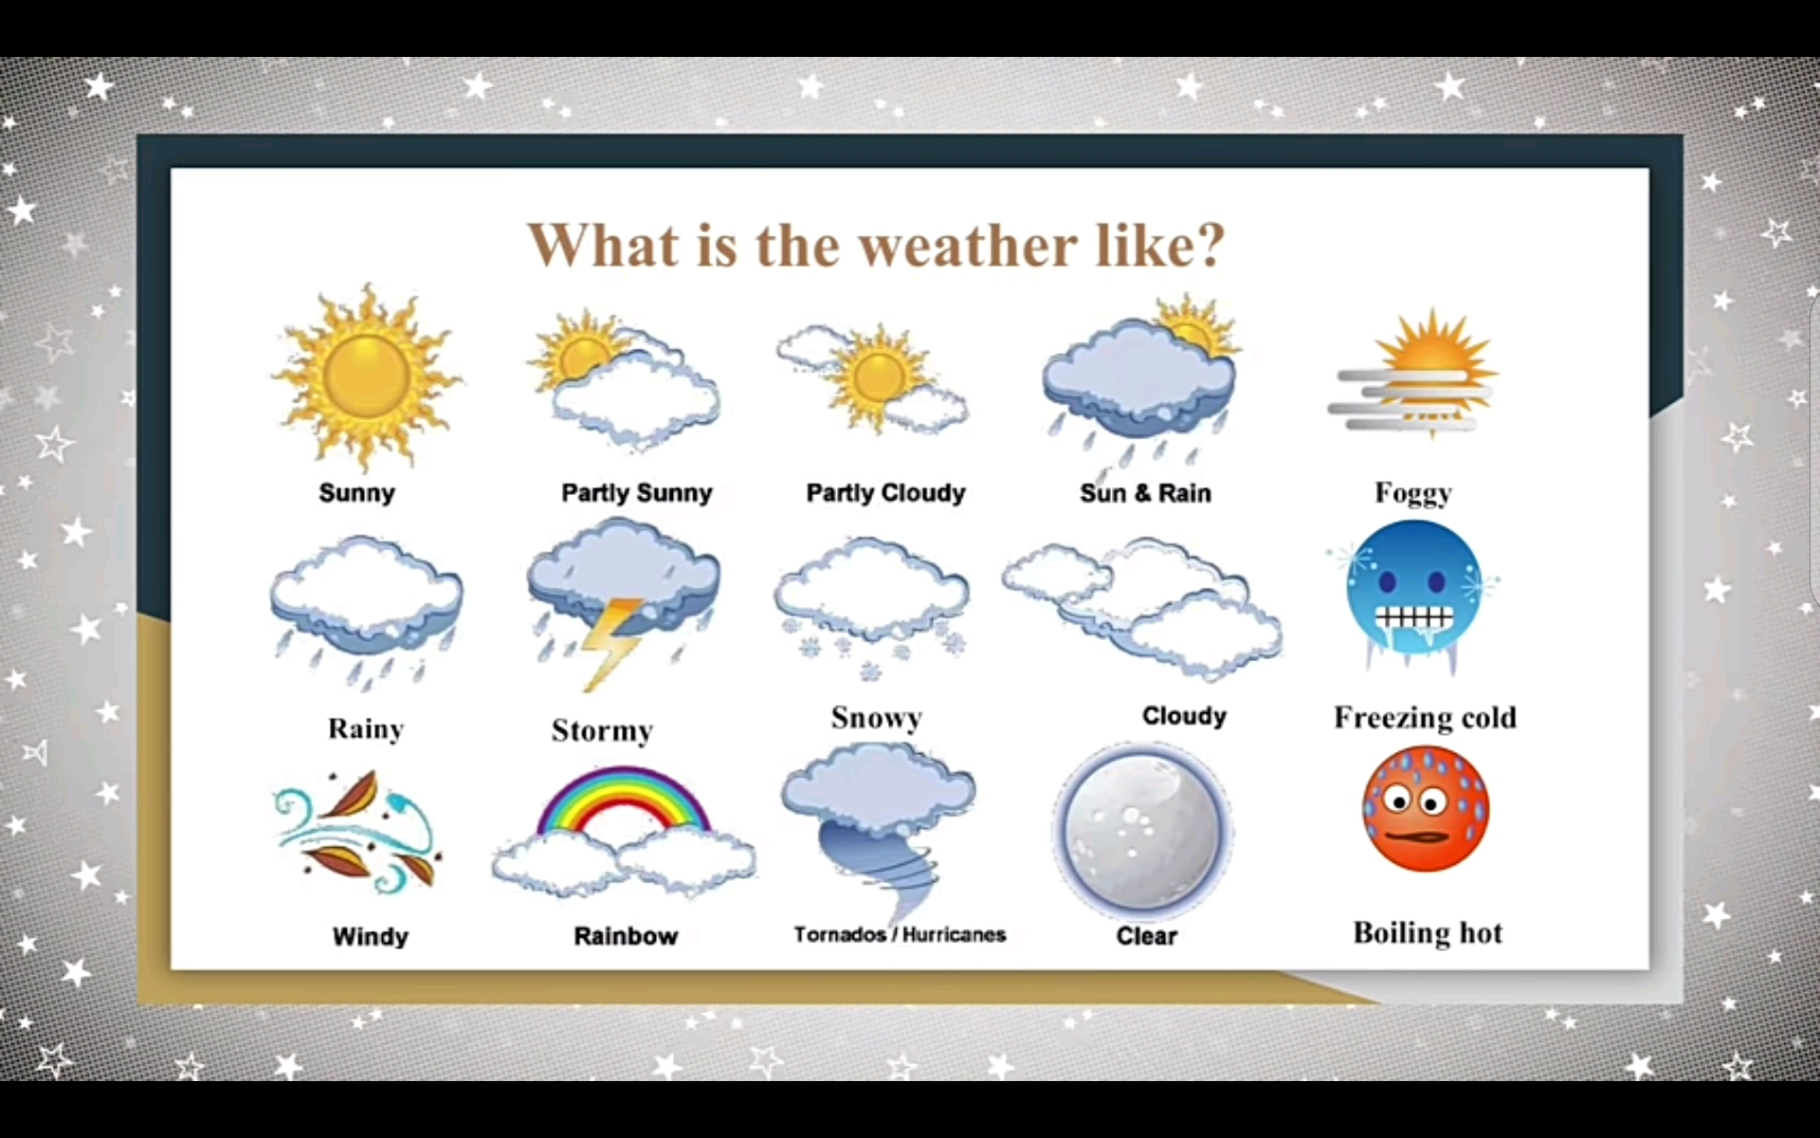
Домашнє завдання
Виписати, перекласти та вивчити слова

